Slide 1
МДОАУ «Детский сад №60 комбинированного вида» г. Орска
Обобщение опыта:
«Здоровьесберегающие технологии
в музыкальной деятельности
ДОУ»
Унтон Любовь Викторовна
Музыкальный руководитель

Slide 2
Забота о здоровье – одна из важнейших задач каждого человека. Тема здоровья актуальная для всех времен и народов, а в XXI веке она становится первостепенной. Но еще более актуальным становится вопрос о состоянии здоровья детей.
Особое значение в системе образования приобретает проблема разработки и реализации современных технологий по охране и укреплению здоровья детей, формированию здорового образа жизни.
.

Slide 3
Актуальность применения здоровьесберегающих технологий в музыкально-образовательной деятельности в ДОУ:
Повышение уровня заболеваемости детей ОРВИ.
Эффективность музыкального воздействия на физиологию ребенка.
Повышение уровня компетенции музыкального руководителя в условиях педагогики оздоровления.

Slide 4
Цель музыкально-оздоровительной работы в ДОУ –
это организованный педагогический процесс, направленный на развитие музыкальных и творческих способностей детей, сохранение и укрепление их психофизического здоровья с целью формирования полноценной личности ребенка.

Slide 5
В.М. Бехтерев: «Музыка может вызывать и ослаблять возбуждение организма».
П.Н. Анохин: «…мелодические и ритмические компоненты музыки положительно влияют на работоспособность или отдых человека».
Н. Ветлугина: «… пение развивает голосовой аппарат, речь, укрепляет голосовые связки, регулирует дыхание. Ритмика улучшает осанку ребенка, координацию, уверенность движений. («Методике музыкального воспитания» )

Slide 6
Программы и методические пособия по музыкальному воспитанию:
«Методика музыкального воспитания в детском саду» Н. Ветлугина,
«Праздник каждый день» И.Каплунова,
«Музыкальное воспитание в детском саду» М.Зацепина,
«Музыкальное воспитание дошкольников» О. Радынова,
Программа «Элементарное музицирование с дошкольниками» Т. Тютюнникова,
Программа «Ритмическая мозаика», «Топ-хлоп, малыши» А. Буренина.
Технологии:
-Е.Железнова «Ритмика для малышей», «Пальчиковые игры», «Развивающие музыкальные игры», «Игры для здоровья»;
-Т. Лобанова «Развивающие игры, как здоровьесберегающая основа»;
-В.В.Емельянов «Фонопедическое развитие голосового аппарата»;
-Е.А.Алябьева «Коррекционные занятия»;
-А.П.Зарина «Музыка и движения в коррекционной работе».

Slide 7
Задачи музыкально-оздоровительной работы в ДОУ:
создавать предметно-развивающую среду и условия для формирования гармоничной, духовно богатой, физически здоровой личности;
развивать музыкальные и творческие способности с помощью здоровьесберегающих технологий, исходя из возрастных и индивидуальных возможностей каждого ребёнка;
повышать адаптивные возможности детского организма (активизировать защитные свойства, устойчивость к заболеваниям);
формировать правильную осанку, гигиенические навыки.

Slide 8
Музыкально-оздоровительная работа с детьми дошкольного возраста предполагает использование следующих здоровьесберегающих
технологий:
- Валеологические песенки;
- Логоритмика;
- Пальчиковая гимнастика;
- Самомассаж;
- Дыхательная гимнастика;
- Ритмопластика;
-«Фонопедический метод развития голоса» В.В. Емельянова.
- Психогимнастика;
- Музыкотерапия.

Slide 9
Виды деятельности:
Музыкально-оздоровительные занятия, утренняя гимнастика.
Музыкально-ритмические движения.
Занятия фонетической ритмикой.
Логоритмика.
Музыкальное сопровождение режимных моментов(на занятиях изобразительной , художественно-конструктивной, трудовой деятельности ,во время приема детей ,в летний период во время прогулки.
Совместная музыкальная деятельность воспитателя и детей в группе.
Совместная деятельность родителей и детей в семье(досуги, викторины, развлечения, праздники).
Минуты шалости(танцы между занятиями).

Slide 10
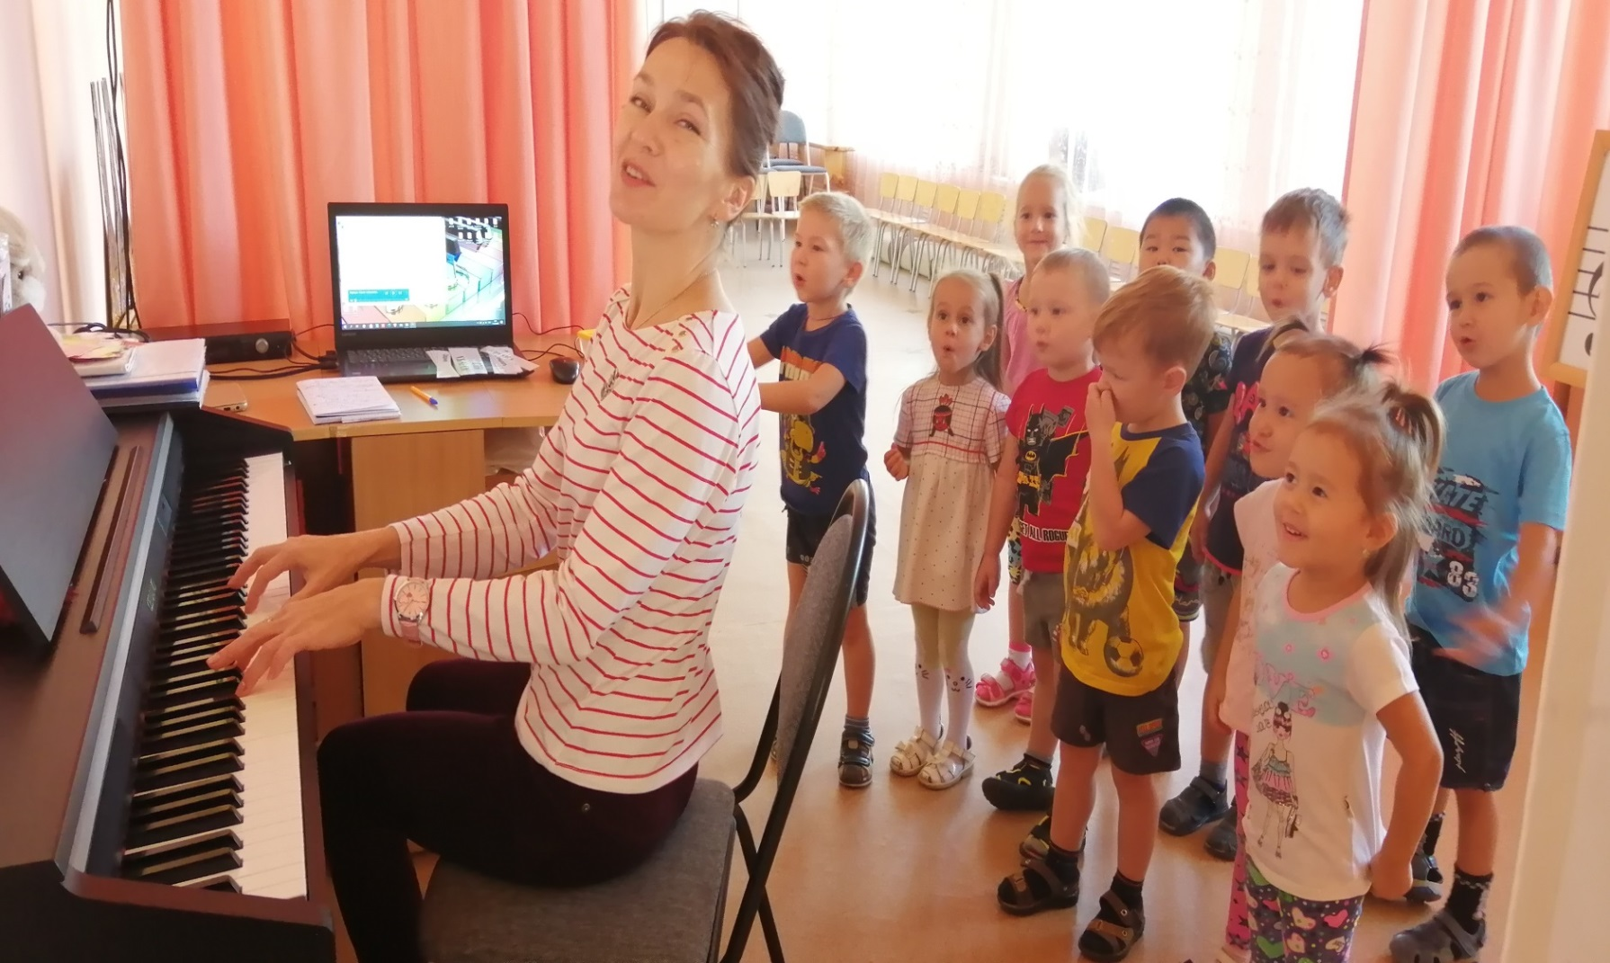
Валеологические песенки-распевки
Цель: поднять настроение, создать позитивный фон для восприятия нового, подготовить голос к пению помогут несложные тексты с добрым, вдохновляющим характером, простая мажорная мелодия.

Slide 11
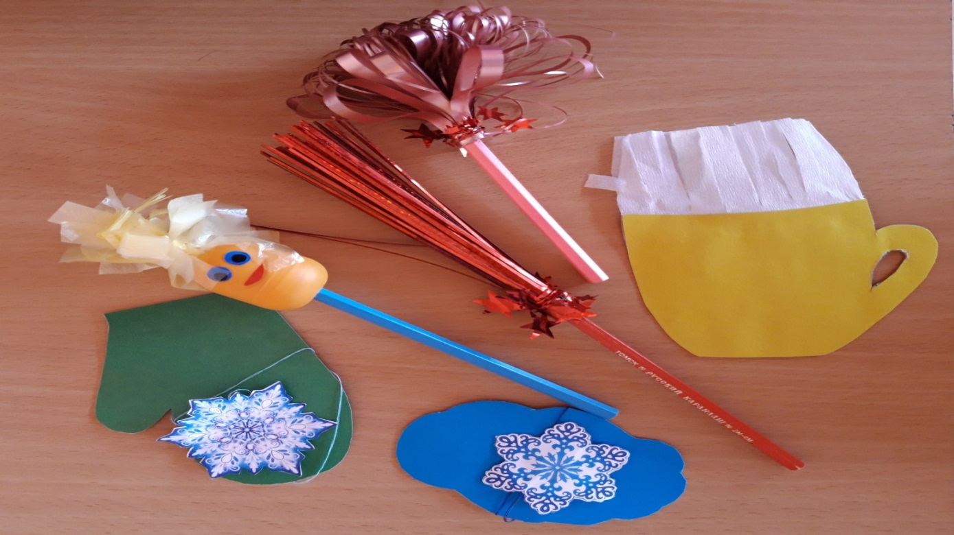
Дыхательная гимнастика
Основные задачи : 1. Укреплять физиологическое дыхание детей
2. Тренировать силу вдоха и выдоха 3. Формировать правильное речевое дыхание (короткий вдох – длинный выдох) 4. Развивать продолжительный вдох.

Slide 12
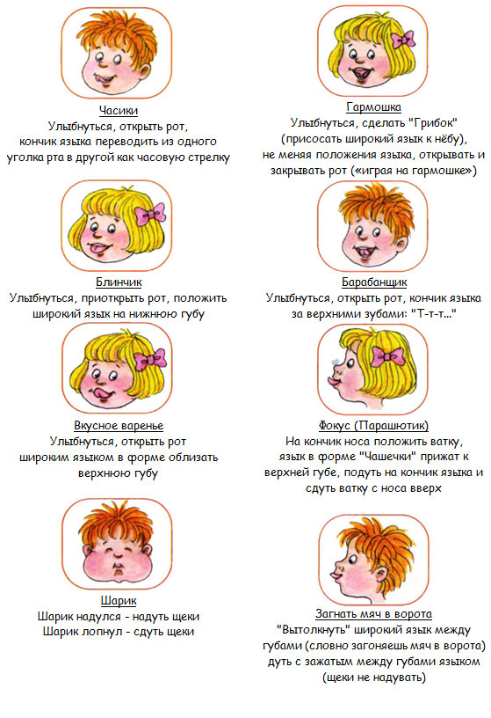
Артикуляционная гимнастика
Цель– выработка качественных, полноценных движений органов артикуляции, подготовка к правильному произнесению фонем.
Артикуляционные гимнастики Е.Косиновой, Т.Куликовской, В.Цвынтарного способствуют тренировке мышц речевого аппарата, ориентированию в пространстве.
В результате занятий артикуляционной гимнастикой повышается уровень развития речи детей, певческих навыков, музыкальная память, внимание.

Slide 13
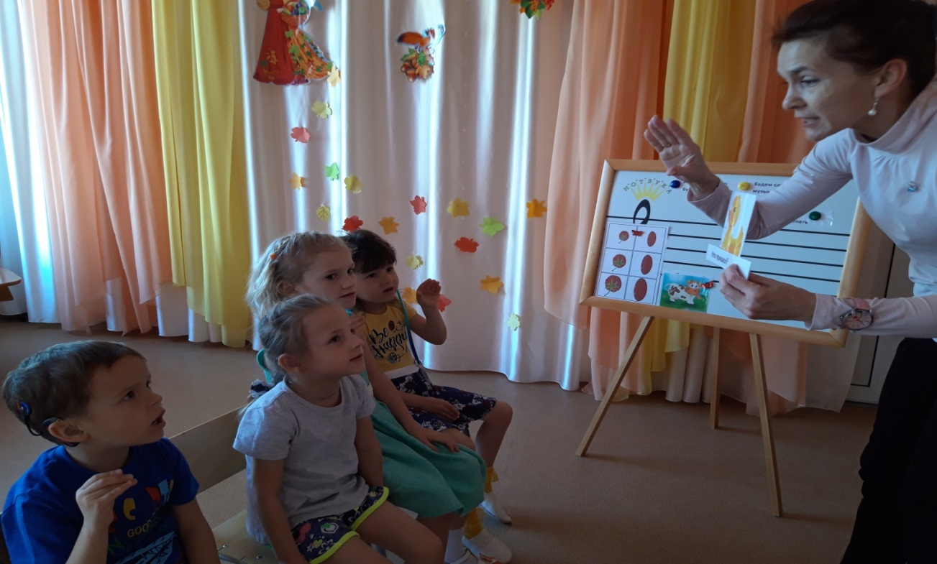
Пальчиковые игры
- проводятся словесно или под музыку. Игры развивают мелкую моторику рук, речь ребенка. Соединяют пальцевую пластику с выразительным мелодическим и речевым интонированием, развивают двигательные качества. Формируют образно-ассоциативное мышление на основе устного русского народного творчества.

Slide 14
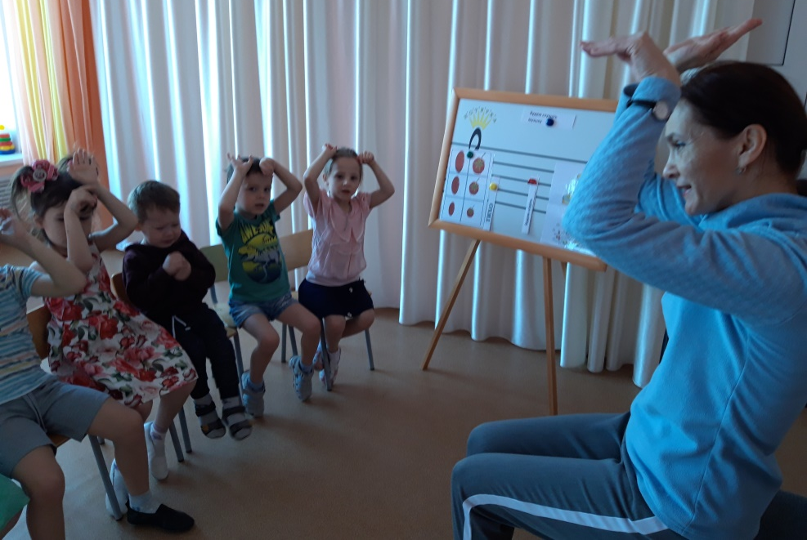
Игроритмические упражнения
специальные упражнения для согласования движений с музыкой, я использую их на музыкальных занятиях.
Игра и движение - важнейшие компоненты жизнедеятельности детей.
Способствуют развитию воображения, музыкально-творческих способностей ребенка, формированию процесса восприятия, снимают мышечную закрепощенность, улучшают физическое самочувствие, повышают общительность детей.

Slide 15
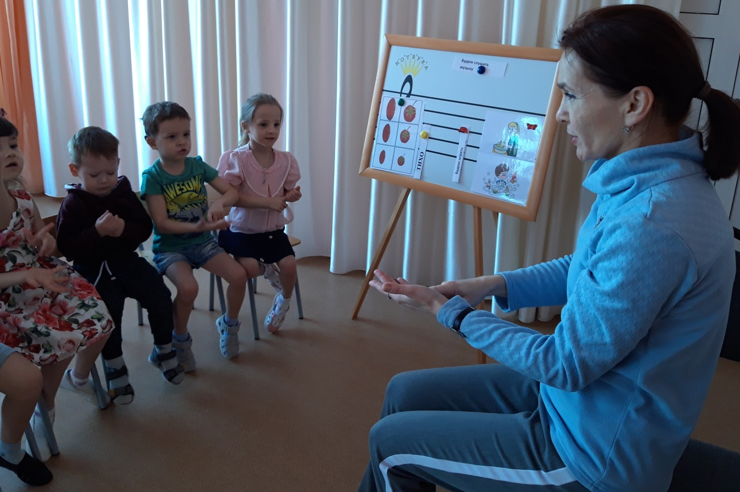
Игровой массаж
Массажные манипуляции расширяют капилляры кожи, улучшая циркуляцию крови, активно влияют на обменные процессы организма, тонизируют центральную нервную систему. Самомассаж определенной части тела положительно воздействует на весь организм в целом. Уверенность, что ребенок делает что-то прекрасное для своего организма, формирует привычку заботы о своем здоровье.

Slide 16
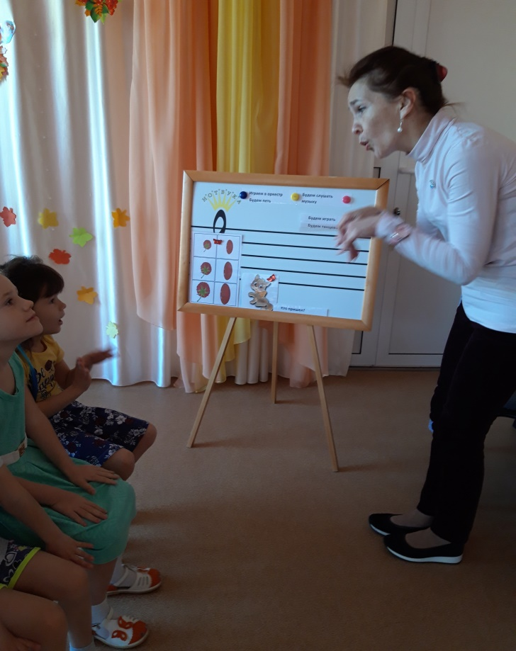
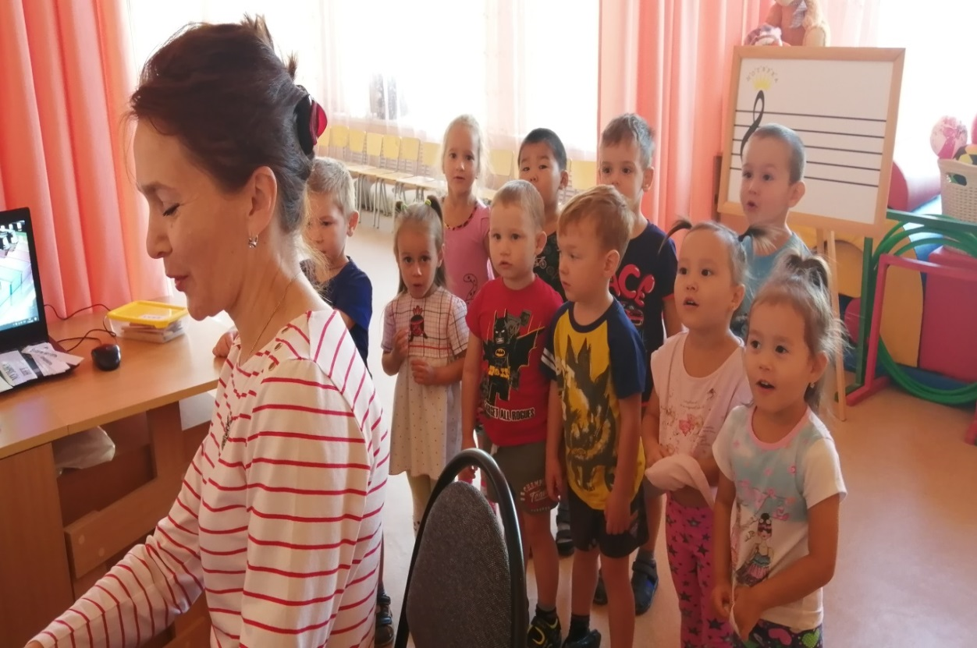
Речевые игры
эффективно влияют на развитие эмоциональной выразительности речи, двигательной активности детей.
Позволяют детям овладеть выразительными средствами музыки. Речевое музицирование необходимо ,т.к. музыкальный слух развивается в тесной связи со слухом речевым.

Slide 17
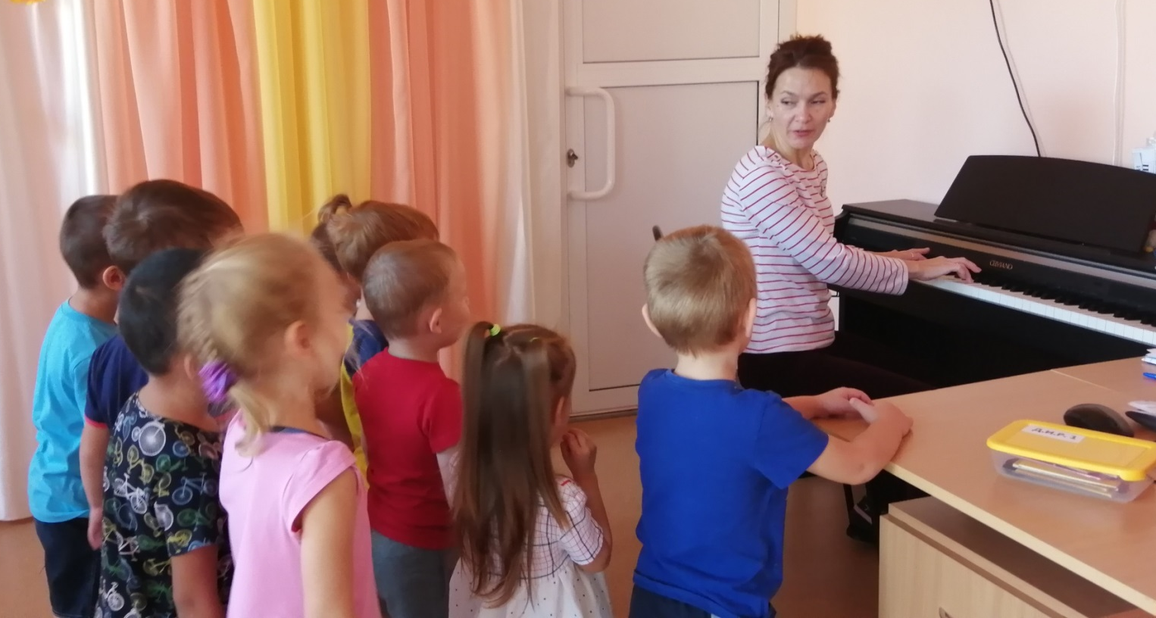
Музыкотерапия
- создание такого музыкального сопровождения, которое способствует коррекции психофизического статуса детей в процессе их двигательно-игровой деятельности, является важной составляющей для здоровьесбережения детей.
Слушание правильно подобранной музыки, повышает иммунитет детей, снимает напряжение, головную и мышечную боль, успокаивает, восстанавливает спокойное дыхание, благотворно влияет на весь организм.

Slide 18
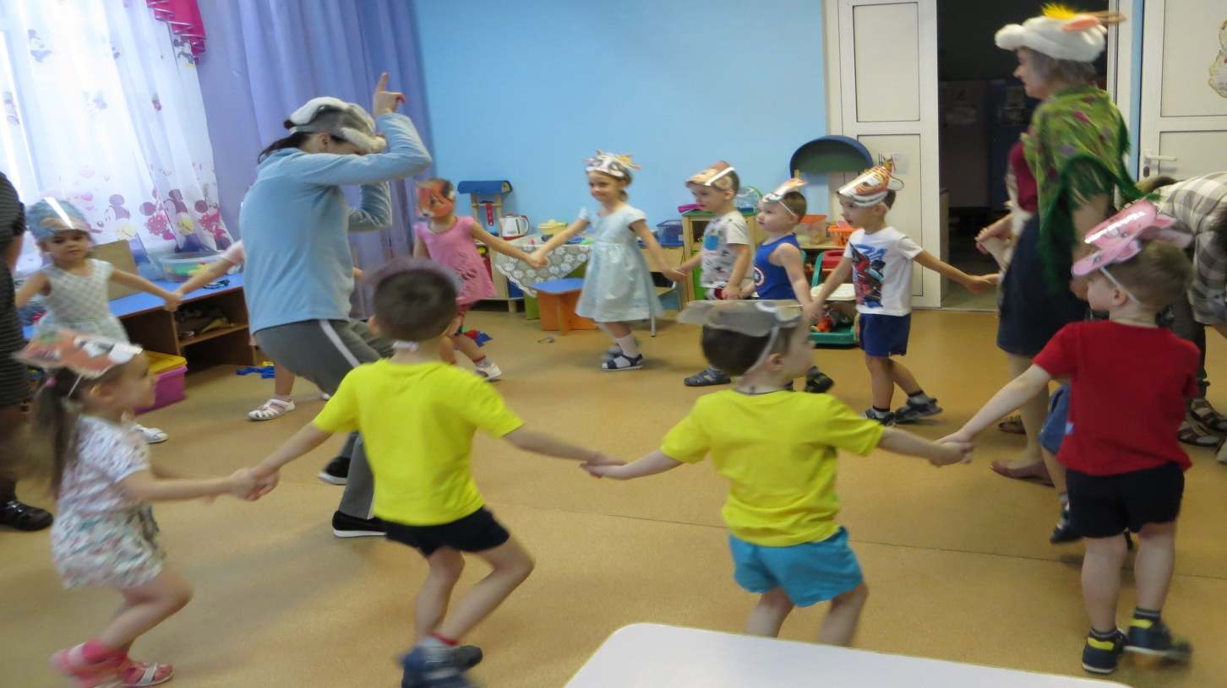
Ритмопластика.
Основная направленность элементов ритмопластики— психологическое раскрепощение ребенка через освоение своего собственного тела. Ритмические движения и танцы мобилизуют физические силы, вырабатывают грацию, координацию движений, музыкальность, укрепляют и развивают мышцы, улучшают дыхание, активно влияют на кровообращение.

Slide 19
Результаты музыкально-оздоровительной работы :
Повышение уровня развития музыкальных и творческих способностей детей.
Стабильность эмоционального благополучия каждого ребенка.
Повышение уровня речевого развития.
Снижение уровня заболеваемости.
Стабильность физической и умственной работоспособности во всех сезонах года независимо от погоды.

Slide 20
Заключение
Музыкальные занятия с использованием технологий здоровьесбережения эффективны при учёте индивидуальных и возрастных особенностей каждого ребёнка, его интересов.
Использование здоровьесберегающих технологий не только на занятиях в ДОУ, но и в семейном воспитании помогает более эффективно развивать музыкальные способности дошкольников, сохранять и укреплять их здоровье.
Таким образом, здоровьесберегающие технологии можно рассматривать как одну из самых перспективных систем 21-го века и как совокупность методов и приемов организации обучения дошкольников, без ущерба для их здоровья.

Slide 21
Алгоритм проведения музыкального занятия, с использованием здоровьесберегающих технологий
Приветствие. Психогимнастическое упражнение для настройки на рабочий лад.
Вводная ходьба. Музыкально-ритмические движения, логоритмические упражнения.
Слушание музыки (активное и пассивное). Физкультминутка - пальчиковая или жестовая игра- 1 упр.
Пение, песенное творчество: распевки, артикуляционная гимнастика, дыхательная гимнастика, в качестве физкультминутки – пальчиковая или жестовая игра-1 упр.
Танцы, танцевальное творчество с элементами ритмопластики.
Театральное творчество с элементами логоритмики, ритмопластики, психогимнастики (мимика, пантомимика). Музыкальные игры, хороводы.
Игра на ДМИ. Творческое музицирование.
Прощание. Психогимнастическое упражнение на релаксацию.

Slide 22
Десять золотых правил здоровьесбережения:
Соблюдайте режим дня!
Обращайте больше внимания на питание!
Больше двигайтесь!
Спите в прохладной комнате!
Не гасите в себе гнев, дайте вырваться ему наружу!
Постоянно занимайтесь интеллектуальной деятельностью!
Гоните прочь уныние и хандру!
Адекватно реагируйте на все проявления своего организма!
Старайтесь получать как можно больше положительных эмоций!
Желайте себе и окружающим только добра!

Slide 23
СПАСИБО ЗА ВНИМАНИЕ

